Slide 1
7. Sınıf
5. Ünite
İSLAM DÜŞÜNCESİNDE YORUMLAR
1
Din Anlayışındaki Yorum Farklılıklarının Sebepleri
2
İslam Düşüncesinde Yorum Biçimleri
3
İslam Düşüncesinde Tasavvufi Yorumlar

Slide 2
1
Din Anlayışındaki Yorum Farklılıklarının Sebepleri

Slide 3
ilahî kurallar bütününe denir.
akıl sahibi bireyleri kendi özgür iradeleriyle iyiye ve doğruya yönelten
Allah (C. C) tarafından peygamberler aracılığıyla gönderilen
onların mutluluğunu amaçlayan
Verilen cümleleri kullanarak dinin tanımı yapınız.

Slide 4
Kötülüklerden sakındırır.
Dünya ahiret mutluluğu sağlar.
DİN
Akıl sahiplerine hitap eder.
Vahiy yoluyla gönderilir.

Slide 5
Sorulara cevap verelim
Her insan dinden aynı şeyleri anlaması mümkün müdür?

Slide 6
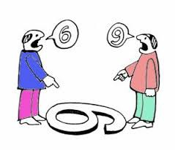
Ne görüyorsunuz?

Slide 7
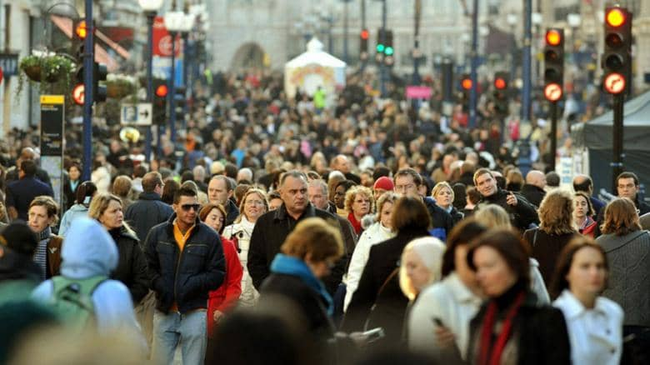
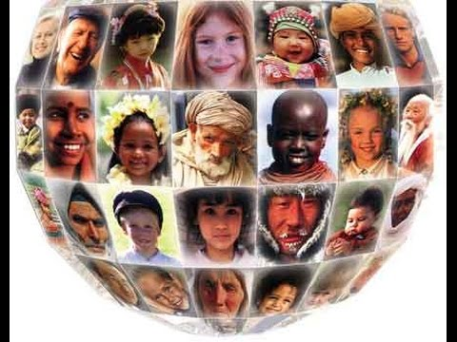
Farklı Toplum
Farklı Kültür
Farklı Örf-Adet
Farklı Düşünce

Slide 8
Farklı sosyal şartlar
Kur’an-ı Kerim
Farklı ekonomik şartlar
Hz. Muhammed’in Sünnetleri
Farklı kültürel şartlar
Farklı psikolojik şartlar
DİN
DİN ANLAYIŞI

Slide 9
Din; Allah (c.c.) tarafından peygamberler aracılığı ile gönderilen, akıl sahiplerini kendi istek ve hür iradeleri ile hayırlı olan şeylere sevk eden ilahî kurallar bütünüdür.
Dinin insanlar tarafından içinde bulundukları şartlara ve durumlara göre algılama ve yorumlanma biçimleridir.
Din ve Din Anlayışı
Din
Din Anlayışı

Slide 10
Din, Allah tarafından gönderilmiştir.
Din anlayışı ise insan ürünüdür.
Din vahiy kaynaklıdır.(Peygamberlere vahiy yoluyla bildirilmiştir.)
Din
İnsanların görüş ve
düşüncelerine dayanır.
Din Anlayışı
Dinin temel ilke ve esasları zamanın değişmesiyle değişmez.
1
Din anlayışı ise insanlara ve zamana göre değişebilir.
2
Din tekdir.
Din anlayışları birden çok olabilir.
3
4

Slide 11
Hangileri din anlayışının özellikleridir? işaretleyelim
✓
✓
İnsanların bakış açısına göre oluşur.
insan ürünüdür.
X
✓
Tektir.
Geçimi için çalışması
✓
X
Birden fazla olabilir.
Her yerde ve her zaman aynıdır.
X
✓
Vahye dayanır.
İnsanların görüş ve
düşüncelerine dayanır.

Slide 12
Etkinlik için tıklayınız
Etkinlik yapıyoruz

Slide 13
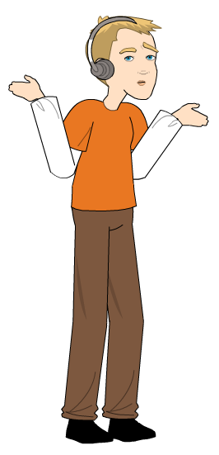
Din Anlayışındaki Yorum Farklılıklarının Sebepleri
Dini konularda insanların farklı düşünmelerinin sebepleri neler olabilir?

Slide 14
Coğrafya
İnsan unsuru
Din Anlayışındaki Yorum Farklılıklarının Sebepleri
Kültür
Toplum

Slide 15
İNSANLARIN
Yüzü
İnsan Unsuru
Parmak izi
Duyguları
Düşünceleri
Dini anlayışları da farklı oluyor.
İstekleri
ve daha pek çok yönü…
FARKLIDIR.

Slide 16
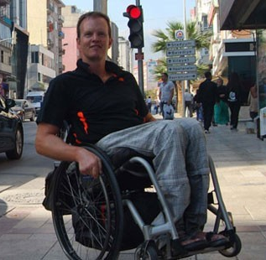
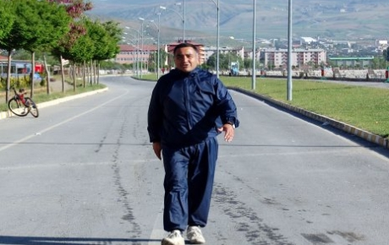
Namazı aynı şekilde mi kılarlar?
İnsan Unsuru

Slide 17
İnsanların farklı kültür ve düşünce yapılarına sahip olmaları aynı şeyleri farklı yorumlamalarına neden olabilir. Örneğin;
• Aynı kitabı okuyan kimseler o kitap hakkında farklı yorum ve sonuçlar çıkarabilirler.
• Öğretmenlerin sorduğu bir soruya öğrenciler farklı cevaplar verebilirler.
• Bir dine inanan insanların dinî anlayış ve yorumlarında çeşitlilik görülebilir.
2. Bu metnin düşüncesi ile aşağıdaki atasözlerinden hangisi ilişkilendirilebilir?
A
2020 Beceri Temelli Sorular (MEB)
Akıl için yol birdir.
B
Atılan ok geri dönmez.
C
Akıl yaşta değil baştadır.
D
Beş parmağın beşi bir olmaz.

Slide 18
Toplumların
Kültürleri
Ekonomik durumları
Sosyal durumları
Coğrafi şartları
Gelişim düzeyleri
Dini anlayışları da farklı oluyor.
ve daha pek çok yönleri…
FARKLIDIR.

Slide 19
Din Anlayışındaki Yorum Farklılıklarının Sebepleri
İnsanların kişilik özellikleri, karakterleri, hayata bakışları
5
4
Kültürel, sosyal, ekonomik farklılıklar
3
Coğrafi farklılıklar
İnsanların dini metinleri farklı anlamaları
2
1
Toplumsal hayatta yaşanan değişimler

Slide 20
Doğru Yanlış Soruları
1
Dinin kaynağı tek ve en önemli kaynağı sünnettir.
D
Y
2
Yaş, eğitim ve kültür düzeyi, coğrafi şartlar vb. farklılıklar,
insanların düşüncelerini ve din anlayışlarını da etkiler.
D
Y
3
Din, bir kurallar bütünü olarak bireylere, toplumlara göre
değişmez.
D
Y
4
Din anlayışı insanların, Kur’an ile sünneti anlama ve gelişen
şartlara göre yorumlamaları sonucunda ortaya çıkmıştır.
D
Y
5
Dinin Kur’an dışında kaynağı yoktur.
D
Y
6
Din sadece bir tane din anlayışı ise birden fazla olabilir.
D
Y

Slide 21
1. Aşağıdakilerden hangisi farklı din anlayışlarının sebeplerinden bir değildir?
A
2020 Beceri Temelli Sorular (MEB)
A
İnsanın kişilik ve karakteri
B
İnsanların yaşadığı coğrafyaların farklı olması
C
Kur’an-ı Kerim’in Arapça olması
D
Dini metinlerin farklı anlaşılması

Slide 22
Etkinlik için tıklayınız
Etkinlik yapıyoruz

Slide 23
Hazırlayan
Mustafa YILDIRIM
DKAB Öğretmeni
Materyal Sitesi
Din dersi Materyal
ddm@dindersimateryal.com
www.dindersimateryal.com
Derslerinizde kullanmak için sunular üzerinde değişiklik yapabilirsiniz
Sunuları, kişisel web siteleri dışında diğer sosyal medya sitelerinde kaynak göstererek paylaşabilirsiniz.
Eba, zoom, whatsapp vb. uygulamalar ile sunuları öğrencilerinize gönderebilirsiniz.
Bitir
Görüş ve önerileriniz için tıklayınız

